Slide 1
IV РАЗРЕД

Slide 2
Једначине са сабирањем и
одузимањем

Slide 3
-Утврђивање и проширивање знања о решавању једначина са сабирањем и одузимањем и примена везе сабирања и одузимања у решавању једначина.

Slide 4
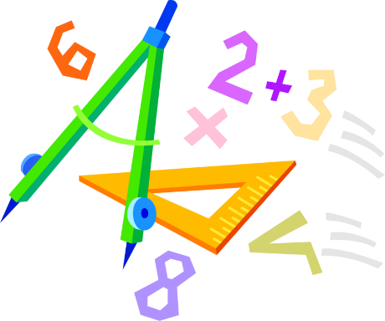
1. Реши једначину:
Шта нам је непознато?
(X – 122 001) + 38 501= 41 315
Ово у загради нам је све један Х! Цео запис у загради посматрамо као непознати сабирак.
То издвајамо као непознато!
X
X – 122 001 = 41 315 - 38 501
X – 122 001 = 2 814
Шта нам је сада непознато?
X = 122 001 + 2 814
ПРОВЕРА:
X = 124 815
(124 815 – 122 001) + 38 501=
2 814+ 38 501= 41 315

Slide 5
2. Реши једначину:
Шта нам је непознато?
16 314 + (11 011 – Х) = 25 934
Ово у загради нам је све један Х! Цео запис у загради посматрамо као непознати сабирак.
То издвајамо као непознато!
X
11 011 - X = 25 934 - 16 314
11 011 - X = 9 620
Шта нам је сада непознато?
X = 11 011 - 9620
ПРОВЕРА:
X = 1 391
16 314 + (11 011 – 1 391) =
16 314 + 9 620 = 25 934

Slide 6
3. Реши једначину:
Шта нам је непознато?
(X + 422 001) + 38 501= 541 315
Ово у загради нам је све један Х! Цео запис у загради посматрамо као непознати сабирак.
То издвајамо као непознато!
X
X +422 001 = 541 315 - 38 501
X – 422 001 = 502 814
Шта нам је сада непознато?
X = 502 814 – 422 001
ПРОВЕРА:
X = 80 813
(80 813+ 422 001) + 38 501=
502 814 + 38501 = 541 315

Slide 7
4. Реши једначину:
Шта нам је непознато?
(4 781 + у) – 1 472 = 6 850
Цео запис у загради посматрамо као непознати умањеник.
Ово у загради нам је све један Х! То издвајамо као непознато!
X
4 781 + у = 6 850 + 1 472
4 781 + у = 8 322
Шта нам је сада непознато?
у = 8 322 – 4 781
ПРОВЕРА:
у = 3 541
(4 781 + 3 541) – 1 472 =
8 322 – 1 472 = 6 850

Slide 8
5. Реши једначину:
Шта нам је непознато?
8 568 – (3 512 + а) = 1 098
Ово у загради нам је све један Х! Цео запис у загради посматрамо као непознати умањилац.
То издвајамо као непознато!
X
3 512 + а = 8 568 – 1 098
3 512 + а = 7 470
Шта нам је сада непознато?
а = 7 470 – 3 512
ПРОВЕРА:
а = 3 958
8 568 – (3 512 + 3 958) =
8 568 – 7 470 = 1 098

